Slide 1


Reporte de Indicadores - KPI
Diciembre de 2022

Slide 2

Índice
01
04
Cuadro de Mando KPI
Indicadores del Plan Nacional de Desarrollo y Plan Estratégico Sectorial – KPI.
02
Indicadores Estratégicos - KPI
03
Indicadores Plan Marco de Implementación – KPI.

Slide 3

Cuadro de Mando - KPI
Diciembre 2022

Slide 4
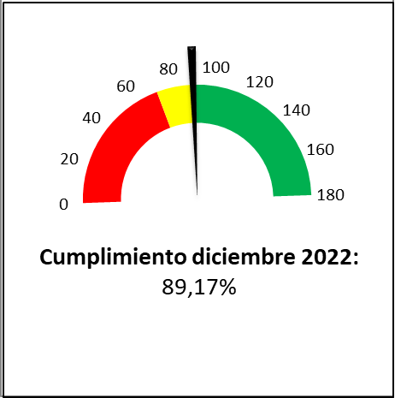
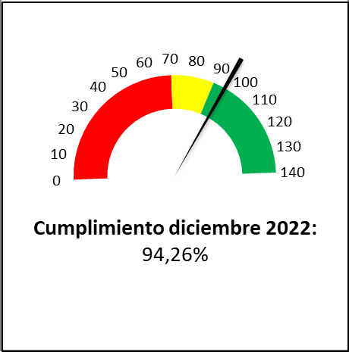

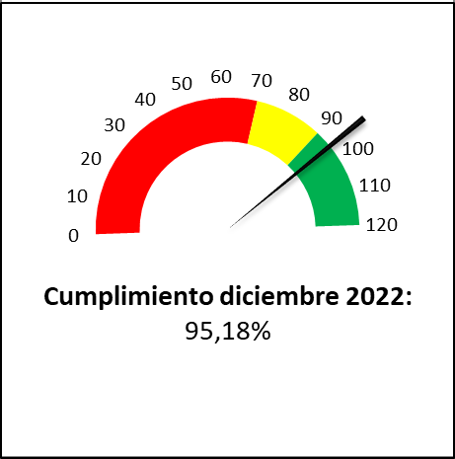
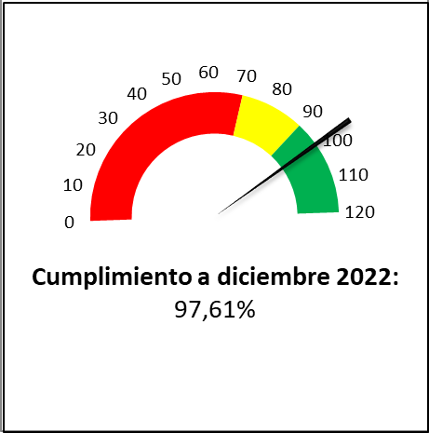
Indicadores Estratégicos
Por perspectiva
PERSPECTIVA FINANCIERA *
PERSPECTIVA CLIENTES Y MERCADO *
PERSPECTIVA EFICIENCIA EN PROCESOS *
PERSPECTIVA CAPITAL ESTRATÉGICO *
* Se registra un cumplimiento del 100% para aquellos indicadores y proyectos que presentaron un cumplimiento igual o superior a dicho valor.

Slide 5
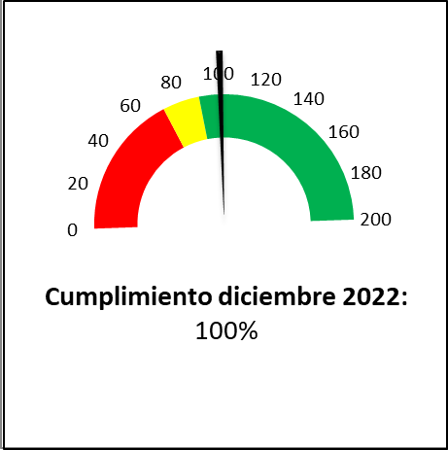
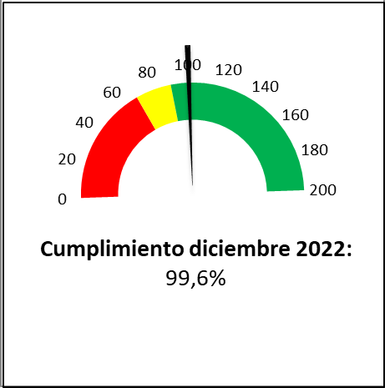
Indicadores Estratégicos
PMI, PND y PES - MADR
PLAN MARCO DE IMPLEMENTACIÓN *
PLAN NACIONAL DE DESARROLLO *
PLAN ESTRATÉGICO SECTORIAL – MADR *
* Se registra un cumplimiento del 100% para aquellos indicadores y proyectos que presentaron un cumplimiento igual o superior a dicho valor.

Slide 6
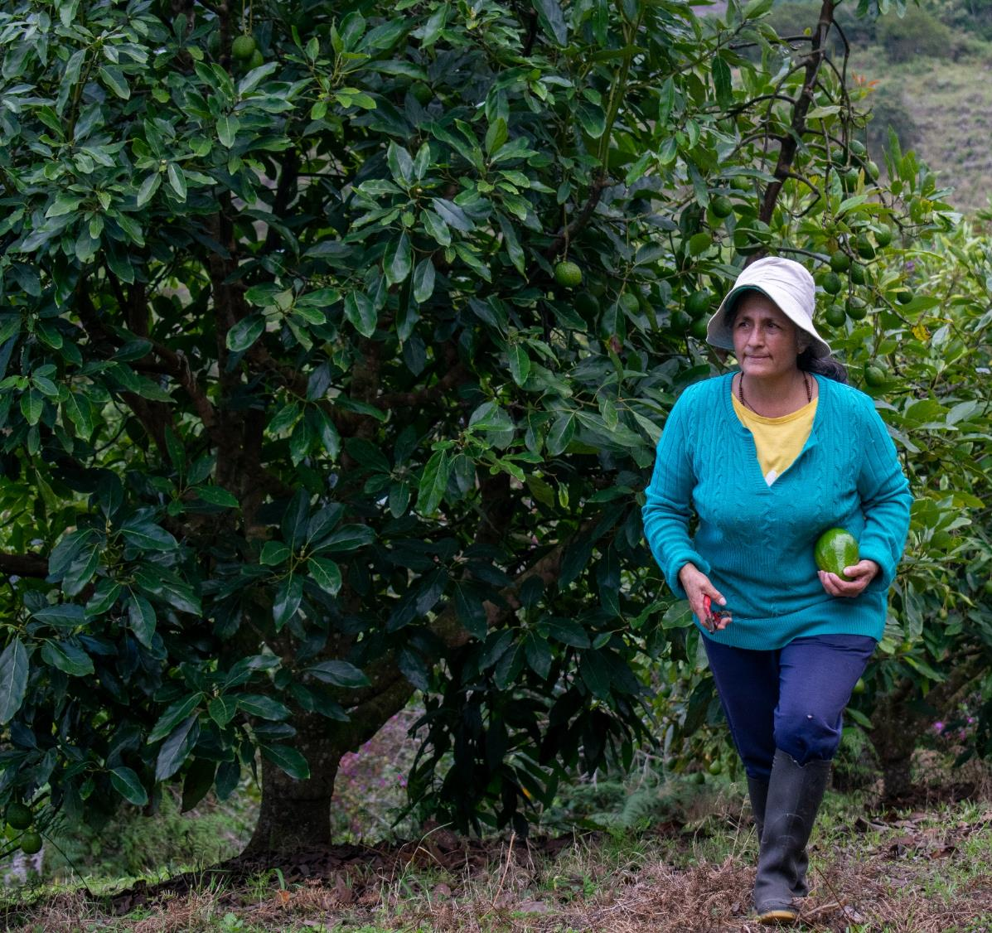

Indicadores Estratégicos - KPI
Diciembre 2022

Slide 7

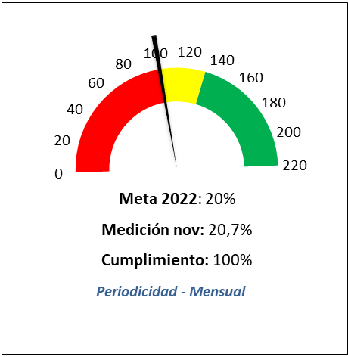
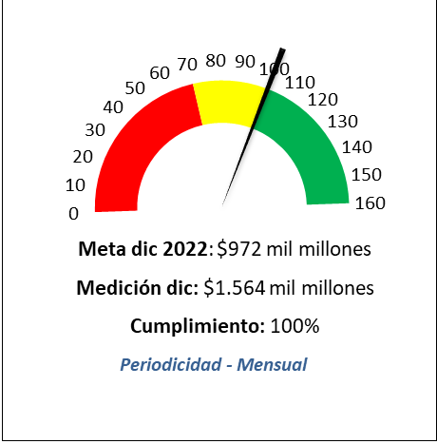
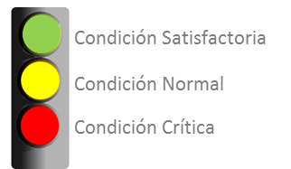
Indicadores
Estratégicos
1
Fortalecer integralmente al FAG asegurando el acceso de los PP y la sostenibilidad financiera del instrumento – Cumplimiento: 99,53%
Capacidad Disponible para Expedir Garantías *
Crédito Movilizado por el FAG Mediante IF Privados *
  El reporte de este indicador depende de la generación de estados financieros, por lo cual se reporta noviembre.
  Al cierre de noviembre de 2022, el FAG cerró con una capacidad para expedir garantías hasta por $9,51 billones. De la anterior, el 79,3% estaba en uso, con un portafolio de $7,5 billones en garantías vigentes. Por tanto, se contaba con $2 billones disponibles, equivalentes al 20,7% de la capacidad para expedir nuevas garantías.
  El FAG en el 2022, movilizó 28.586 créditos garantizados, por un valor de $1,56 billones, a través de Intermediarios Financieros Privados. El Intermediario con el mayor valor de crédito movilizado es Bancolombia, con $1,10 billones, seguido de Davivienda con $113 mil millones.
* Se registra un cumplimiento del 100% para aquellos indicadores y proyectos que presentaron un cumplimiento igual o superior a dicho valor.

Slide 8
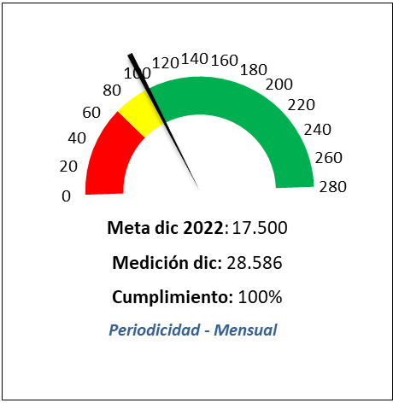
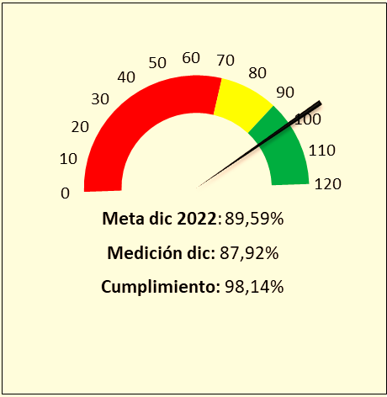
Indicadores
Estratégicos
1
Fortalecer integralmente al FAG asegurando el acceso de los PP y la sostenibilidad financiera del instrumento – Cumplimiento: 99,53%
Crédito Movilizado por el FAG Mediante IF Privados (Número de Operaciones) *
Proyecto
Fortalecimiento del FAG
  En el 2022, el FAG movilizó 28.586 créditos garantizados, por un valor de $ 1,56 billones, a través de Intermediarios Financieros Privados. El Intermediario con el mayor número de créditos es Bancamia con 11.470, seguido de Bancolombia con 9.631.
  En el proyecto se identificaron 5 entregables, de los cuales 3 han sido terminados conforme con su planeación y uno presenta desviación menor.
  Fue necesario reajustar por adenda, la actividad correspondiente a “Realizar publicación del oferente seleccionado” para el 25/01/23, debido a una denuncia de falsedad de documento interpuesta por la empresa Nexura International, lo que impacta la fecha de terminación del proyecto, debido a la necesidad de proporcionar el tiempo requerido para efectuar las aclaraciones y subsanaciones pertinentes.
  Por lo anterior, es necesario efectuar la actualización del cronograma de trabajo, lo cual impacta la fecha final del proyecto (pasando del 06/01/23 al 14/02/23) y su duración (pasando de 235 días a 261 días). Se solicitará al Grupo Patrocinador, la aprobación del correspondiente control de cambios al cronograma del proyecto, en el que se reflejan las nuevas condiciones para su desarrollo.
* Se registra un cumplimiento del 100% para aquellos indicadores y proyectos que presentaron un cumplimiento igual o superior a dicho valor.

Slide 9
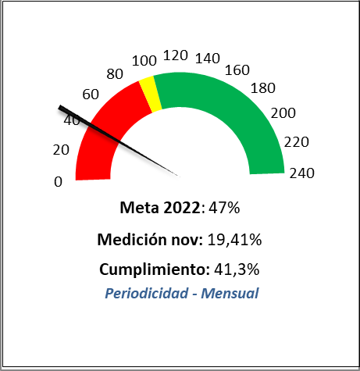
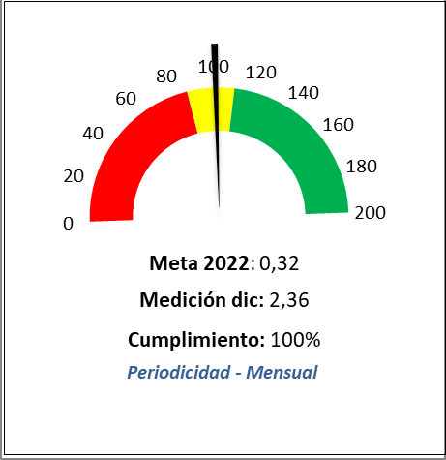

Indicadores
Estratégicos
2
Mantener un margen financiero que asegure la sostenibilidad financiera de FINAGRO – Cumplimiento: 79,24%
Margen Financiero
Rentabilidad Esperada del Portafolio (Indicador de Sharpe) *
  El reporte de este indicador depende de la generación de estados financieros, por lo cual se reporta noviembre.
  Al cierre de noviembre, el indicador presenta condición crítica , con un cumplimiento del 41,3%, debido a que el margen financiero registra un porcentaje del 19,41%, cifra inferior a la meta establecida para el periodo (47%). Con respecto al mes anterior, el indicador presenta una disminución del 23,99%, por el aumento en el costo de los TDA´s, debido al incremento de las tasas de interés, comportamiento presentado a lo largo del 2022. A nivel de ingresos, se observa que éstos aumentaron frente al valor reportado en octubre, por el aumento en las tasas de interés, lo cual impactó positivamente la cartera.
  Se continuará realizando seguimiento al indicador y se informará la evolución a la Junta Directiva, no obstante es de aclarar que la Entidad no puede controlar el nivel de las tasas de interés, ni modificar el margen de intermediación.
  Con corte a noviembre, el portafolio rentó por encima de la rentabilidad de los TES. Dicho resultado corresponde a un cumplimiento del 643,75% de la meta establecida para el 2022, por tal motivo se ubica en una condición satisfactoria. Comparado con el mes anterior, se presentó una mejora del indicador en el 7%, gracias al optimo desempeño de la rentabilidad del portafolio de FINAGRO, comparado con la rentabilidad de los TES en el mismo mes.
  El resultado del indicador para noviembre se asocia a una rentabilidad del portafolio de 8,88%, una rentabilidad TES (RF) ajustada a la maduración promedio del portafolio de 1,82% y una volatilidad de 6,72%.
* Se registra un cumplimiento del 100% para aquellos indicadores y proyectos que presentaron un cumplimiento igual o superior a dicho valor.

Slide 10
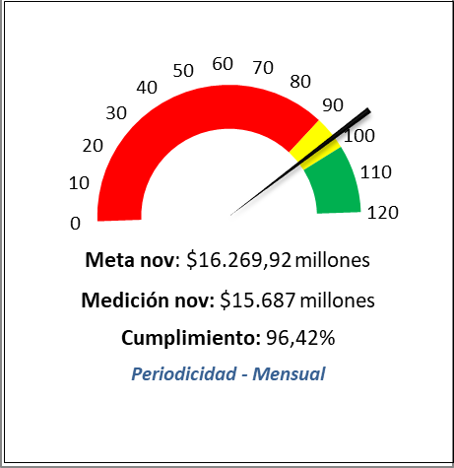
Indicadores
Estratégicos
2
Mantener un margen financiero que asegure la sostenibilidad financiera de FINAGRO – Cumplimiento: 79,24%
Ingreso Administración de Programas
  El reporte de este indicador depende de la generación de estados financieros, por lo cual se reporta noviembre.
  Con corte a noviembre, el indicador registra un valor de $15.687 millones, cifra que representa un margen de cumplimiento del 96,42%, que corresponde a una condición normal.
  Se estima que al cierre de la vigencia 2022, este indicador mantenga el mismo comportamiento, gracias a los ingresos que se percibirán por el incremento en la ejecución de los contratos con Entes Territoriales, los cuales se causan en el momento que se ejecutan los programas, al igual que a la evolución de programas como FAG, LEC, ISA y FONSA.
  Frente al mes anterior, el indicador disminuyó en el 2% frente a lo esperado, por recaudo de ingresos.

Slide 11
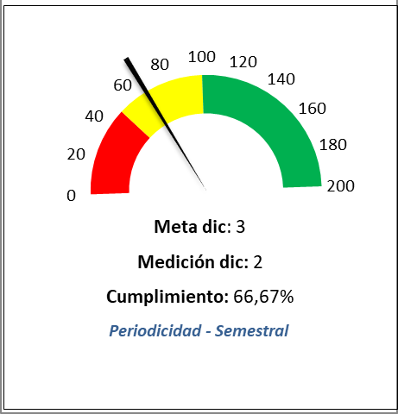
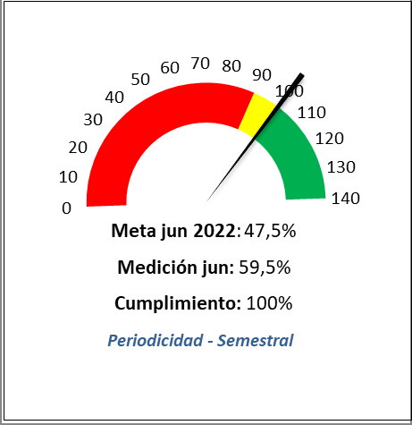
Indicadores
Estratégicos
3
Gestionar nuevos recursos para los productos y servicios de FINAGRO – Cumplimiento: 83,33%
Nuevos Recursos (Fuentes)
Ejecución de Nuevos Recursos *
  Durante el segundo semestre de 2022 se obtuvo una nueva fuente de recursos, proveniente de la adición realizada al contrato suscrito con la Gobernación de Cundinamarca para otorgar subsidios a la tasa de interés en el marco de la LEC, por valor de $2.174.998.901, por lo que en la vigencia 2022 se obtuvieron en total, 2 nuevas fuentes de fondeo, registrando así, un cumplimiento del 66,67%, lo que corresponde a una condición normal.
  Es de resaltar, que durante el segundo semestre de 2022 se gestionó la firma del contrato con la Gobernación de Risaralda para el seguro agropecuario, sin embargo, por la redefinición de algunos aspectos presupuestales y contractuales de este tipo de convenios, no se logró la suscripción del mismo.
  En el segundo semestre se realizaron algunas mesas de trabajo para avanzar en la redefinición del esquema que se contemplará para el año 2023 y la nueva planeación estratégica.
  Este indicador es de reporte semestral y depende de la generación de estados financieros, por lo cual se reporta el resultado de junio.
  Con corte a junio, la ejecución de los nuevos recursos (de forma consolidada) obtiene un resultado del 59,5%. Este resultado se obtiene gracias a la importante dinámica registrada en la ejecución del contrato suscrito con Cundinamarca (LEC, ICR, ISA y Educación Financiera), con Casanare, Huila, Valle del Cauca, Fondo Mujer Emprende, así como con la ejecución del aporte de la CAF para el proyecto Geoagro. En relación con los contratos de Atlántico, Antioquia, Ministerio de Minas, Quindío, Sucre y Popayán, la ejecución va un poco más rezagada y se informará a los Supervisores para que se adelanten gestiones que permitan dinamizar su ejecución.
* Se registra un cumplimiento del 100% para aquellos indicadores y proyectos que presentaron un cumplimiento igual o superior a dicho valor.

Slide 12
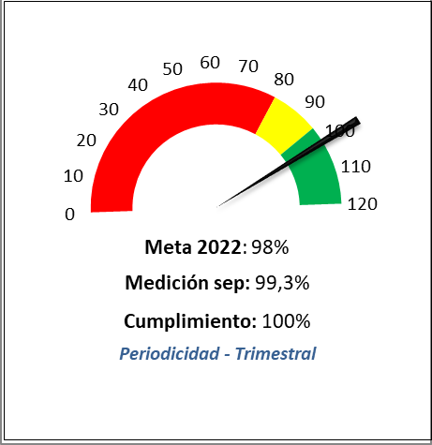
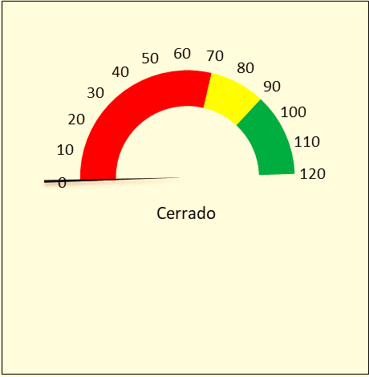
Indicadores
Estratégicos
4
Desarrollar un modelo de Servicio al cliente – Cumplimiento: 100%
Nivel de Satisfacción del Cliente *
Proyecto
Modelo de Servicio al Cliente
  No se recibió reporte de diciembre de 2022, por parte de la Dirección de Servicio al Cliente, por lo cual se presenta el resultado de septiembre de 2022.
  Con corte a septiembre se logró un resultado del 99,3%, correspondiente a la medición de SPQRD, Derechos de Petición, Atención en Oficina y Call Center.
  De acuerdo con lo reportado por el responsable del proyecto, durante diciembre se realizaron las siguientes acciones:
  Adjudicación del Call Center y WhatsApp hasta julio de 2024.
  Unificación de un solo proveedor para prestar el servicio de Call Center y WhatsApp.
  Desarrollo del curso y evaluación del SAC con temas de educación financiera y FINAGRO incluyente.
  De acuerdo con el seguimiento efectuado con el Presidente el 14 de junio de 2022 y teniendo en cuenta el análisis realizado por la Vicepresidencia Comercial, se da cierre al proyecto.
* Se registra un cumplimiento del 100% para aquellos indicadores y proyectos que presentaron un cumplimiento igual o superior a dicho valor.

Slide 13
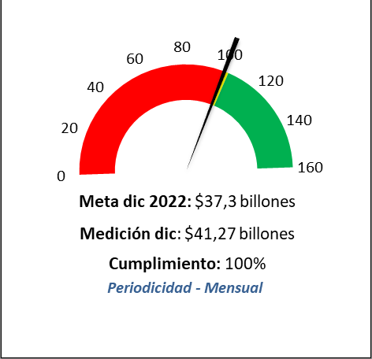
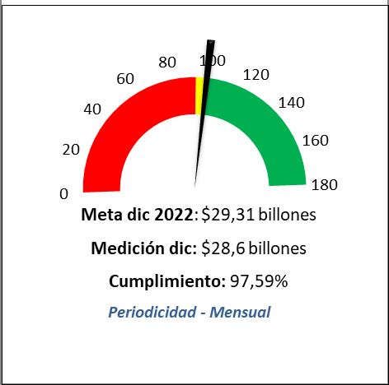
Indicadores
Estratégicos
5
Posicionar los productos y servicios, ampliando y fortaleciendo la base de Clientes y Aliados– Cumplimiento: 93,63%
Saldo de Cartera Total *
Cumplimiento PIC Total
  El saldo de cartera a diciembre registra un valor de $41,27 billones, en el cual, los bancos con mayor participación son los privados, con un 68,62%, equivalente a $28,32 billones, seguidos por el Banco Agrario con el 30%, equivalente a $12,49 billones y las Cooperativas, las Microfinancieras y las Infis con el 1,09%, con $450.185 millones.
  Para diciembre se ejecuta la meta en el 104,26%, con una colocación de $3,11 billones, identificando un crecimiento del 32%, comparado con el mismo mes del año anterior, con una variación de $763.852 millones. Cuando se analiza por bloque de Intermediarios, se observa que: la Banca Privada crece el 36%, con una variación de $701.938 mil millones, el Banco Agrario crece el 20%, con una variación de $69.781 millones, los Bancos de Nicho decrecen el 15% con una variación de $3.229 millones, las Cooperativas disminuyen 33%, con una variación de $3.776 millones y las Infis decrecen 12% con una variación de $861 millones.
  Al cierre de 2022, se obtiene una colocación de $28,6 billones, identificando un crecimiento del 1,5%, comparado con el acumulado del año anterior, con una variación de $378.037 millones. Cuando se analiza por bloque de Intermediarios, se observa que: la Banca Privada crece el 1%, con una variación de $209.908 millones, el Banco Agrario crece el 3,7%, con una variación de $149.879 millones, los Bancos de Nicho crecen el 14,8%, con una variación de $27.019 millones, las Cooperativas disminuyen el 19%, con una variación de $24.839 millones y las Infis crecen 203% con una variación de $16.070 millones.
* Se registra un cumplimiento del 100% para aquellos indicadores y proyectos que presentaron un cumplimiento igual o superior a dicho valor.

Slide 14
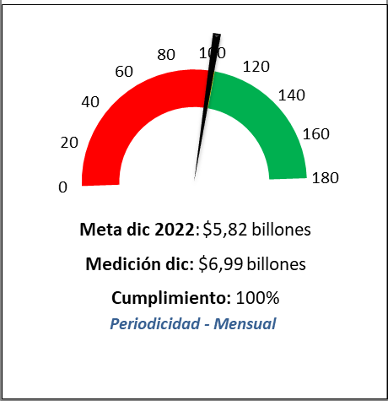
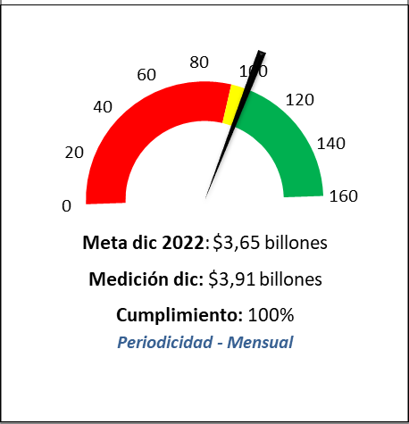
Indicadores
Estratégicos
5
Posicionar los productos y servicios, ampliando y fortaleciendo la base de Clientes y Aliados– Cumplimiento: 93,63%
Cumplimiento Redescuento Total *
Colocación para Pequeño Productor sin Normalizaciones *
  Se cumple la meta de diciembre en un 119%, con una colocación para este mes de $616.010 millones, identificando un crecimiento de 21,8%, comparado con el mismo mes del año anterior, con una variación de $110.079 millones. Cuando se analiza por bloque de Intermediarios, se observa que: la Banca Privada crece 41,8%, con una variación de $59.110 millones, el Banco Agrario crece 16,4%, con una variación de $56.901 millones (esto debido al agotamiento de recursos de las Líneas Especiales de Crédito), los Bancos de nicho crecen 36,3%, con una variación de $95 millones, las Cooperativas disminuyen 54%, con una variación de $5.166 millones y las Infis decrecen 12%, con una variación de $861 millones
  Al cierre de 2022, se obtiene una colocación de $6,99 billones, identificando un crecimiento del 25,6%, comparado con el acumulado del año anterior, con una variación de $1,4 billones. Cuando se analiza por bloque de Intermediarios, se observa que: la Banca Privada crece 106%, con una variación de $1,2 billones, el Banco Agrario crece 5,64%, con una variación de $242,522 millones, los Bancos de Nicho crecen 67%, con una variación de $17.478 millones, las Cooperativas disminuyen 31%, con una variación de $35.484 millones y las Infis crecen 101%, con una variación de $ 15.209 millones.
  Se ejecuta la meta de diciembre en el 104%, con una colocación para este mes de $327.957 millones, identificando un crecimiento del 16%, comparado con el mismo mes del año anterior, con una variación de $45.081 millones. Cuando se analiza por bloque de Intermediarios, se observa que: la Banca Privada crece el 69%, con una variación de $12.627 millones, el Banco Agrario aumenta el 16%, con una variación de $38.834 millones, los Bancos de Nicho disminuyen 14%, con una variación de $3.122 millones y las Cooperativas disminuyen 42%, con una variación de $3.258 millones.
  Al cierre de 2022, se obtiene una colocación de $3,91 billones, identificando un crecimiento del 19%, comparado con el acumulado del año anterior, con una variación de $610.566 millones. Cuando se analiza por bloque de Intermediarios, se observa que: la Banca Privada crece el 37%, con una variación de $68.345 millones, el Banco Agrario crece 19%, con una variación de $531.052 millones, los Bancos de Nicho crecen el 13%, con una variación de $25.451 millones y las Cooperativas disminuyen el 17%, con una variación de $14.238 millones.
* Se registra un cumplimiento del 100% para aquellos indicadores y proyectos que presentaron un cumplimiento igual o superior a dicho valor.

Slide 15
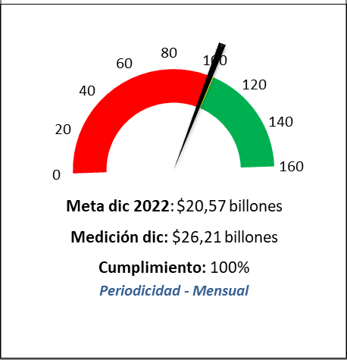
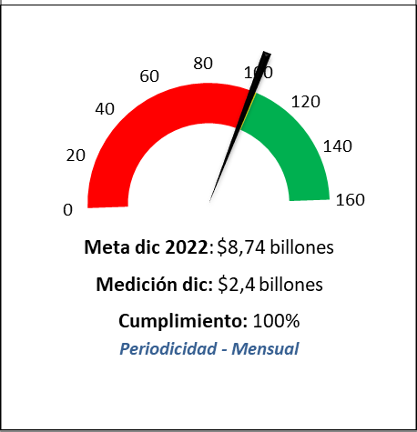
Indicadores
Estratégicos
5
Posicionar los productos y servicios, ampliando y fortaleciendo la base de Clientes y Aliados– Cumplimiento: 93,63%
Inclusión *
Normalización *
  Se cumple la meta de diciembre en el 102%, con una colocación para este mes de $2,62 billones, identificando un crecimiento del 18%, comparado con el mismo mes del año anterior, con una variación de $404.405 millones. Cuando se analiza por bloque de Intermediarios, se observa que: la Banca Privada crece el 21%, con una variación de $392.592 millones, el Banco Agrario crece el 7,44%, con una variación de $24.332 millones, los Bancos de Nicho decrecen 15%, con una variación de $3.229 millones, las Cooperativas disminuyen 40%, con una variación de $4.429 millones y las Infis disminuyen 12%, con una variación de $862 millones.
  Al cierre de 2022, se obtiene una colocación de $26,21 billones, identificando un crecimiento del 29,82% comparado con el acumulado del año anterior, con una variación de $6,02 billones. Cuando se analiza por bloque de Intermediarios, se observa que: la Banca Privada crece el 34,2%, con una variación de $5,5 billones, el Banco Agrario crece el 13,42%, con una variación de $503.523 millones, los Bancos de Nicho crecen el 11,7%, con una variación de $23.789 millones, las Cooperativas disminuyen 20,9%, con una variación de $28.116 millones y las Infis crecen 101%, con una variación de $15.209 millones.
  Se cumple la meta de diciembre en el 84%, con una colocación para este mes de $495.227 millones, identificando un crecimiento del 254%, comparado con el mismo mes del año anterior, con una variación de $335.447 millones. Cuando se analiza por bloque de Intermediarios, se observa que: la Banca Privada crece 265%, con una variación de $309.346 millones, el Banco Agrario crece el 200%, con una variación de $45.449 millones y las Cooperativas crecen el 151%, con una variación de $652 millones.
  Al cierre de 2022, se obtiene una colocación de $2,4 billones, identificando una disminución del 67,06%, comparado con el acumulado del año anterior, con una variación de $4,9 billones. Cuando se analiza por bloque de Intermediarios, se observa que: la Banca Privada disminuye el 69%, con una variación de $4,6 billones, el Banco Agrario disminuye el 45%, con una variación de $283.863 millones y las Cooperativas disminuyen el 16%, con una variación de $499 millones.
* Se registra un cumplimiento del 100% para aquellos indicadores y proyectos que presentaron un cumplimiento igual o superior a dicho valor.

Slide 16
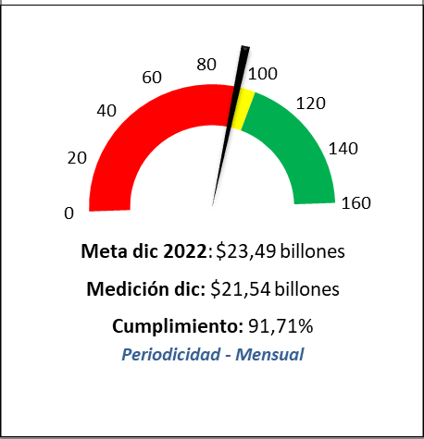
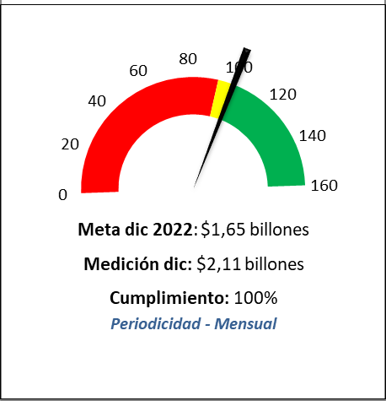
Indicadores
Estratégicos
5
Posicionar los productos y servicios, ampliando y fortaleciendo la base de Clientes y Aliados– Cumplimiento: 93,63%
Colocación Sustituta
Colocación de Crédito para Producción de Alimentos Agrícolas por Redescuento sin Normalizaciones *
  Se ejecuta la meta de diciembre en el 100,53%, con una colocación para este mes de $2,48 billones, identificando un crecimiento del 35%, comparado con el mismo mes del año anterior, con una variación de $642.107 millones. Cuando se analiza por bloque de Intermediarios, se observa que: la Banca Privada crece el 35,4%, con una variación de $643.272 millones, los Bancos de Nicho disminuyen 12,44%, con una variación de $2.554 millones y las Cooperativas crecen el 73%, con una variación de $1.390 millones.
  Al cierre de 2022, se ejecuta la meta en el 91,71%, con una colocación de $21,54 billones, identificando una disminución del 1,14%, comparado con el acumulado del año anterior, con una variación de $249.017 millones. Cuando se analiza por bloque de Intermediarios, se observa que: la Banca Privada disminuye el 1,27%, con una variación de $275.356 millones, los Bancos de Nicho crecen el 11,9%, con una variación de $19.394 millones y las Cooperativas crecen el 29%, con una variación de $6.946 millones.
  Frente al cumplimiento del indicador no se realiza plan de acción, dado que el resultado está directamente relacionado con la disminución de la normalización de cartera sustituta.
  Se ejecuta la meta de diciembre en el 123%, con una colocación para este mes de $168.111 millones, identificando un crecimiento del 38%, comparado con el mismo mes del año anterior, con una variación de $46.073 millones. Cuando se analiza por bloque de Intermediarios, se observa que: la Banca Privada crece 77%, con una variación de $10.034 millones, el Banco Agrario crece 36%, con una variación de $38.159 millones y las Cooperativas disminuyen 72%, con una variación de $2.181 millones.
  Al cierre de 2022 se obtiene una colocación de $2,11 billones, identificando un crecimiento del 29%, comparado con el acumulado del año anterior, con una variación de $480.127 millones. Cuando se analiza por bloque de Intermediarios, se observa que: la Banca Privada crece el 79%, con una variación de $189.137 millones, el Banco Agrario crece el 22%, con una variación de $304.643 millones, los Bancos de Nicho disminuyen el 78%, con una variación de $2.076 millones y las Cooperativas disminuyen el 40%, con una variación de $11.577 millones..
* Se registra un cumplimiento del 100% para aquellos indicadores y proyectos que presentaron un cumplimiento igual o superior a dicho valor.

Slide 17
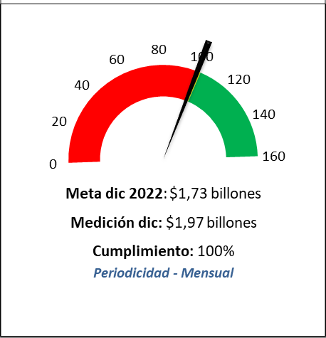
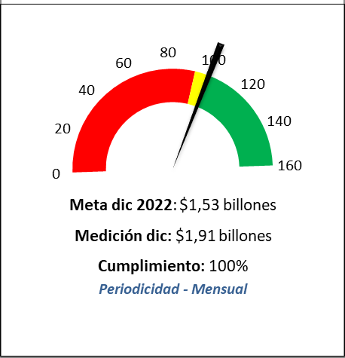
Indicadores
Estratégicos
5
Posicionar los productos y servicios, ampliando y fortaleciendo la base de Clientes y Aliados– Cumplimiento: 93,63%
Colocación de Crédito para Mujer sin Normalizaciones *
Colocación de Crédito en Municipios PDET sin Normalizaciones *
  Se cumple la meta de diciembre en el 112%, con una colocación para este mes de $176.290 millones, identificando un crecimiento del 11%, comparado con el mismo mes del año anterior, con una variación de $17.287 millones. Cuando se analiza por bloque de Intermediarios, se observa que: la Banca Privada crece 39%, con una variación de $14.425 millones, el Banco Agrario crece el 5,5%, con una variación de $6.038 millones, los Bancos de Nicho disminuyen 10%, con una variación de $1.012 millones y las Cooperativas Disminuyen 58%, con una variación de $2.165 millones.
  Al cierre de 2022, se obtiene una colocación de $1,97 billones, identificando un crecimiento del 19%, comparado con el acumulado del año anterior, con una variación de $316.201 millones. Cuando se analiza por bloque de Intermediarios, se observa que: la Banca Privada crece el 41%, con una variación de $131.379 millones, el Banco Agrario crece el 15%, con una variación de $177.062 millones, los Bancos de Nicho crecen el 19%, con una variación de $18.980 millones y las Cooperativas disminuyen el 31%, con una variación de $11.219 millones
  Se cumple la meta de diciembre en el 164%, con una colocación para este mes de $216.949 millones, identificando un aumento del 70%, comparado con el mismo mes del año anterior, con una variación de $89.341 millones. Cuando se analiza por bloque de Intermediarios, se observa que: la Banca Privada crece 123%, con una variación por valor de $77.327 millones, el Banco Agrario crece 20%, con una variación de $12.053 millones, los Bancos de Nicho disminuyen 6,15%, con una variación de $319 millones y las Cooperativas crecen 56,32%, con una variación de $280 millones.
  Al cierre de 2022, se obtiene una colocación de $1,91 billones, identificando un crecimiento del 30%, comparado con el acumulado del año anterior, con una variación de $440.758 millones. Cuando se analiza por bloque de Intermediarios, se observa que: la Banca Privada crece 43%, con una variación de $306.120 millones, el Banco Agrario crece el 17%, con una variación de $120.302 millones, los Bancos de Nicho crecen 25%, con una variación de $11.906 millones, las Cooperativas crecen el 6,3%, con una variación de $512 millones y las Infis registran operaciones por valor de $ 1.916 millones.
* Se registra un cumplimiento del 100% para aquellos indicadores y proyectos que presentaron un cumplimiento igual o superior a dicho valor.

Slide 18
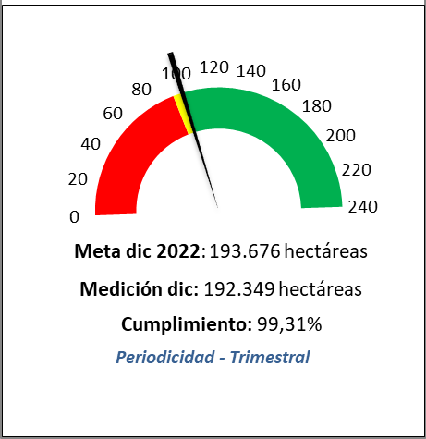
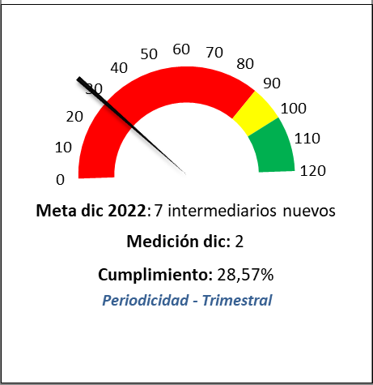
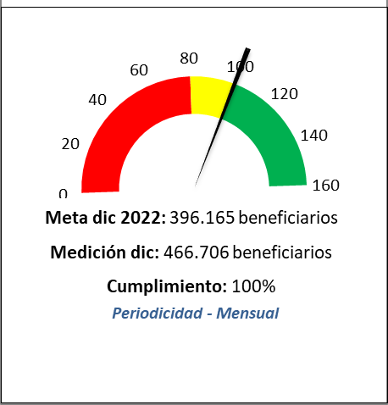
Indicadores
Estratégicos
5
Posicionar los productos y servicios, ampliando y fortaleciendo la base de Clientes y Aliados– Cumplimiento: 93,63%
Área con Seguro Agropecuario
Nuevos Intermediarios Financieros
Número de Beneficiarios Total *
  Al cierre de diciembre se han pagado $72.086 millones de ISA para pólizas de vigencia 2022. Lo anterior, ha beneficiado el aseguramiento de 192.349 hectáreas, 3.572 toneladas de pescado, 48.520 animales y 489.500 aves, por un total asegurado de $1,81 billones.
  Adicionalmente, al cierre de diciembre se tiene comprometido el 99,9% de los recursos para el ISA para la vigencia 2022, los registros de póliza de dicha vigencia, que no alcanzaron a beneficiarse de los recursos al cierre de diciembre se encuentran actualmente en proceso de revisión y se beneficiarán del ISA en el mes de enero de 2023, con lo cual se espera el resultado supere las 200 mil hectáreas beneficiadas.
  Para el mes de noviembre se aprobó la vinculación de la Cooperativa Prosperando, firmándose el contrato marco (el 21/12/2022).
  El no cumplimiento de este indicador obedeció a que las entidades que se mostraron interesadas en acceder a FINAGRO, tanto a redescuento como al Fondo de Microfinanzas Rurales no cumplieron con la totalidad de requisitos y mínimos habilitantes exigidos por la Entidad.
  No se genera plan de acción, teniendo en cuenta que para 2023 se está estructurando el nuevo Plan Estratégico Institucional con sus respectivos indicadores.
Se cumple la meta para el mes de diciembre en el 126% con 41.108 beneficiarios, registrando 4.416 beneficiarios más que el mismo mes del año anterior.
Al cierre de 2022, se tienen 466.706 beneficiarios, identificando un crecimiento del 4% con respecto al año anterior, con 18.546 beneficiarios más.
* Se registra un cumplimiento del 100% para aquellos indicadores y proyectos que presentaron un cumplimiento igual o superior a dicho valor.

Slide 19
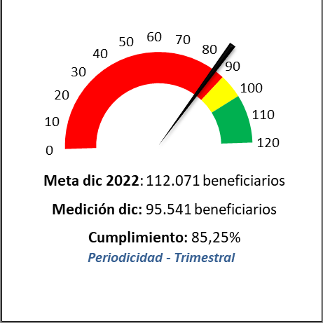
Indicadores
Estratégicos
6
Incrementar el acceso a las microfinanzas rurales – Cumplimiento: 85,25%
Número de Beneficiarios de Microfinanzas
  Al cierre del año, el indicador termina con un cumplimiento del 85,25%, presentando una condición crítica, la razón principal obedece al desestimulo de las colocaciones de la línea de microcrédito por parte de la Junta Directiva, buscando que los bancos de nicho como Bancamía coloquen recursos de fomento a Pequeño Productor, hecho que ocurrió con esta entidad en diciembre, donde se lograron las primeras colocaciones de crédito para Pequeño Productor sin ser microcrédito, operaciones que fueron legalizadas en FINAGRO, el 10 de enero de 2023. Así las cosas, aunque se gestionaron incrementos de cupo e ingreso de nuevas entidades como la Fundación de la Mujer y la Cooperativa Prosperando, al cierre del 2022 aún no se colocaron operaciones. Por parte del FMR, se hizo un desembolso a Contactar durante el año, atendiendo a 403 beneficiarios. Los IMF han manifestado poco interés en manejar recursos del Fondo, debido a la tasa techo.

Slide 20
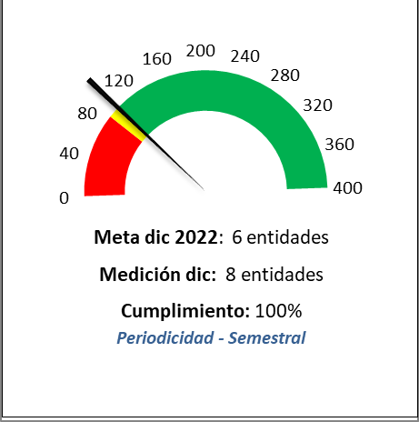
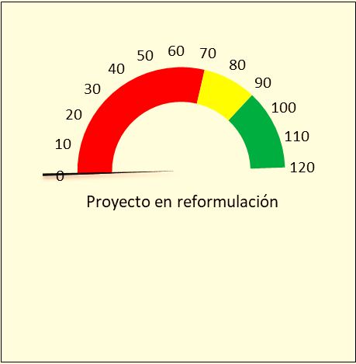

Indicadores
Estratégicos
7
Fortalecer las capacidades de los intermediarios y beneficiarios – Cumplimiento: 100%
Número de entidades a las que se transfiere el programa de educación financiera* **
Proyecto Profem- Mujer Rural Joven Rural y Garantías
  Para el cuarto trimestre de 2022 no se capacitaron a nuevas entidades en la Metodología de Educación Financiera, no obstante, se continuó con la formación de profesionales de entidades ya vinculadas al proceso de Educción Financiera, de la siguiente forma:
  Formación a profesionales de Fundación de la Mujer (quienes ya venían capacitándose previamente): Taller de Manejo de Crédito Agropecuario, Finanzas de la Microempresa Rural, y Gestión de Riesgos y Seguro.
  Entre enero y diciembre de 2022, el Equipo Territorial de FINAGRO formó a un total de 1.938 profesionales, de los cuales 837 (el 43%) son mujeres.
  Durante diciembre de 2022 se llevó a cabo la suscripción del contrato con el desarrollador Cátedra (oferente seleccionado), conforme con la evaluación de las tres ofertas presentadas, (DID Developpement International Desjardis, Fundación Manuel Mejía y Cátedra).
  Igualmente, durante este mes, la Dirección de Contratación inició la revisión de las pólizas establecidas en el contrato (remitidas por Cátedra), para la posterior firma del acta de inicio e inicio de la ejecución del contrato (se espera su firma para la tercera semana de enero de 2023).
  Una vez firmada el acta, se iniciará el desarrollo de las mesas de trabajo, a fin de articular la propuesta de cronograma construido en FINAGRO con el plan de trabajo definido por el desarrollador.
*Indicador asociado igualmente al Plan Estratégico Sectorial
** Se registra un cumplimiento del 100% para aquellos indicadores y proyectos que presentaron un cumplimiento igual o superior a dicho valor.

Slide 21
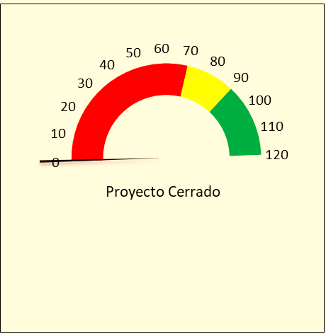
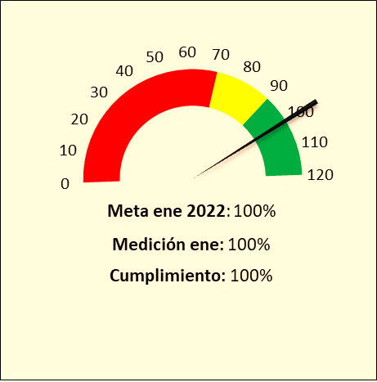
Indicadores
Estratégicos
8
Desarrollar instrumentos financieros y no financieros para apoyar el crecimiento sostenible del sector agropecuario – Cumplimiento: 100%
Proyecto Línea de Cartera en Dólares
Proyecto Crowdfunding
  De acuerdo con el seguimiento efectuado con el Presidente en junio y teniendo en cuenta el análisis realizado por la Vicepresidencia Financiera, en cuanto a las implicaciones financieras, operativas, tecnológicas y de riesgo para la Entidad, así como la baja percepción de falla de mercado en este segmento, identificada por el Banco de la República, se concluyó la no viabilidad de este proyecto y se procedió con su cierre.
  Este proyecto finalizó su implementación en el mes de enero.

Slide 22
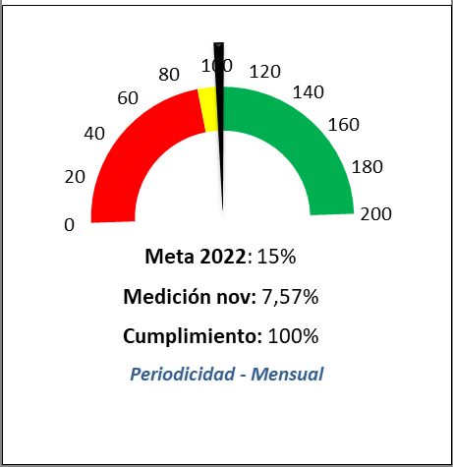
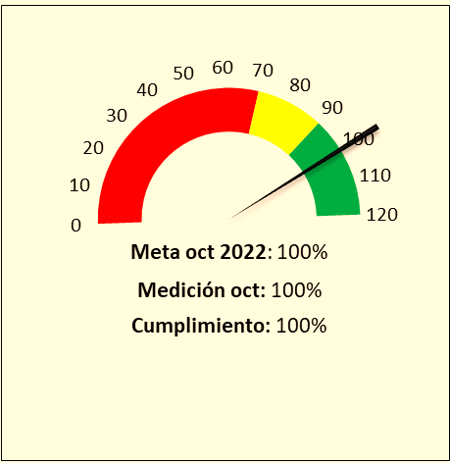
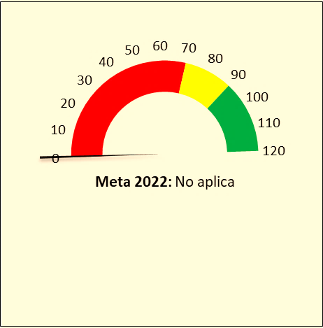
Indicadores
Estratégicos
9
Alinear los procesos, la estructura organizacional y la tecnología, para apalancar permanentemente la propuesta de valor de FINAGRO – Cumplimiento: 99%
Eficiencia Operacional *
Proyecto Cambios Organizacionales
(Efectividad Operacional)
Proyecto
Sistema de Gestión de Costos
  El reporte de este indicador depende de la generación de estados financieros, por lo cual se reporta noviembre.
  Al cierre de noviembre, el indicador registra un cumplimiento del 198,15% presentando condición satisfactoria, de conformidad con la meta plateada para este periodo. Este resultado obedece al incremento en los ingresos de la Entidad por el comportamiento de las tasas de interés, de igual forma, se resalta que la ejecución de los gastos de funcionamiento se encuentra en el marco del presupuesto aprobado por la Junta Directiva de FINAGRO.
  En comparación con el mes anterior, el porcentaje de eficiencia operacional registró una variación de aproximadamente un 7,5%, debido al incremento registrado en los ingresos por intereses de cartera y del portafolio de inversión, en comparación con los gastos de Comisión Fiduciaria y Gastos de Funcionamiento, dado que dichos valores aumentaron menos que proporcionalmente.
  Este proyecto finalizó su implementación en el mes de octubre.
  Este proyecto se encuentra en stand-by y se revisará en la reformulación del Plan Estratégico 2023-2026.
* Se registra un cumplimiento del 100% para aquellos indicadores y proyectos que presentaron un cumplimiento igual o superior a dicho valor.

Slide 23
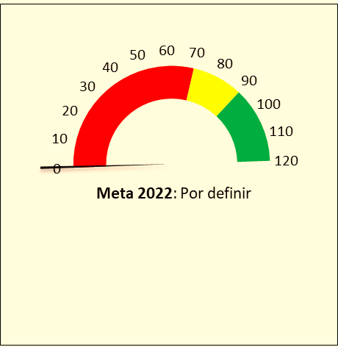
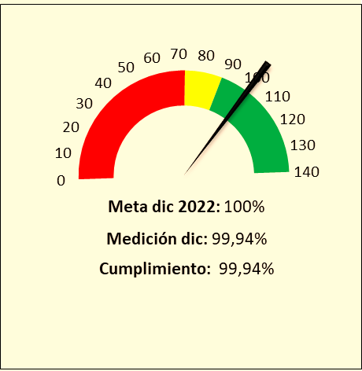
Indicadores
Estratégicos
9
Alinear los procesos, la estructura organizacional y la tecnología, para apalancar permanentemente la propuesta de valor de FINAGRO – Cumplimiento: 99%
Proyecto
Carteras de Primer Piso
Proyecto
Nueva Página Web
  Durante el mes de diciembre se realizó el análisis de los oferentes Heisson, Mundo Soft y Scorpio, entre la Gerencia de Tecnología y la Dirección de Cartera y como resultado de este análisis se realizó el estudio del sector. Como siguiente paso se están estructurando los términos de referencia para la contratación, los cuales se espera sean publicados durante el mes de enero de 2023.
  En el proyecto se identificaron 36 entregables, los cuales ya fueron finalizados.
  En diciembre se adelantó el reporte de desempeño final del proyecto, el cual fue enviado el día 22 de diciembre. Se encuentra pendiente finalizar el Acta de Cierre del Proyecto, la cual se encuentra en revisión por parte del equipo administrativo y ejecutivo del proveedor. Esta revisión ha tomado más tiempo del esperado, teniendo en cuenta la época del año y las vacaciones de la Representante Legal. Se espera se retome la revisión de este documento, durante la segunda semana de enero.

Slide 24
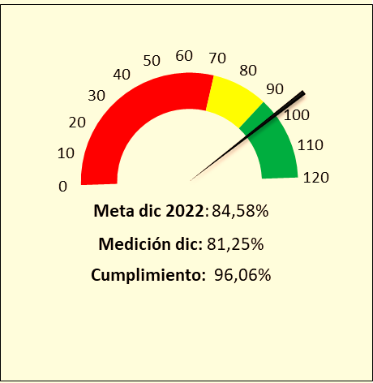
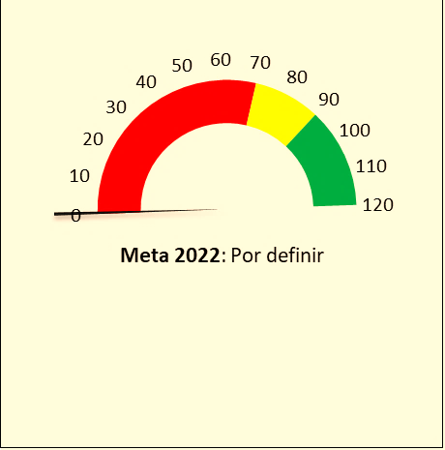
Indicadores
Estratégicos
9
Alinear los procesos, la estructura organizacional y la tecnología, para apalancar permanentemente la propuesta de valor de FINAGRO – Cumplimiento: 99%
Proyecto Acreditación Fondo Verde del Clima
Proyecto Implementación de la Ley 2186
  En el proyecto se identificaron 15 entregables, de los cuales 12 han sido completados de acuerdo con lo planeado y 1 presenta desviación.
  Este proyecto continuará su desarrollo en el nuevo Plan Estratégico Institucional, por lo que se revisará y ajustará su cronograma, alineado con el nuevo PEI. Sin embargo, actualmente se cuenta con una propuesta de cronograma que incluye lo referente a las transformaciones recientes en el modelo de operación del Fondo Verde del Clima - FVC y el ajuste a los tiempos de las actividades asociadas a la revisión técnica que realice este organismo en sus dos ciclos, quedando pendiente la aprobación formal del control de cambios al proyecto para el próximo año.
  En diciembre de 2022 la CNCA aprobó la Resolución 3 de 2022 que contiene el PIC 2023, en la cual estableció un límite de crédito anual por beneficiario de $10.000 millones para destinos de comercialización, transformación y servicios de apoyo que no sea adelantada directamente por los productores; este límite se fundamentó en la Ley 2186 y tiene efecto principal en la cartera sustituta, con lo cual se busca que la participación por tipo de productor tienda hacia los porcentajes indicados en la mencionada ley, que se deben cumplir en enero de 2024.
  En el transcurso de 2023 se hará seguimiento a la evolución de las colocaciones en cartera sustituta y se continuará trabajando con el MADR para determinar la necesidad de expedir el Decreto Reglamentario.

Slide 25
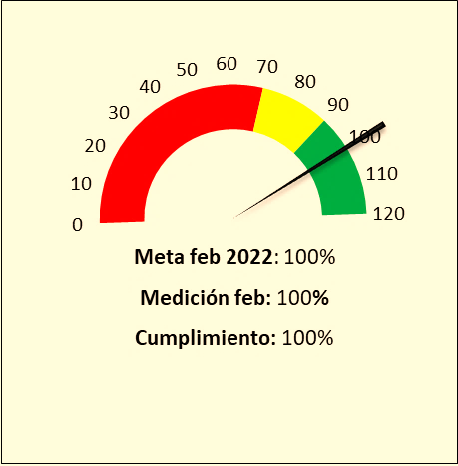
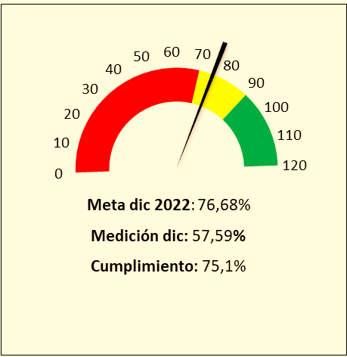
Indicadores
Estratégicos
10
Robustecer el Sistema de Administración de Riesgos ajustado al Modelo de Negocio de FINAGRO– Cumplimiento: 87,55%
Proyecto Metodología de Riesgos para
No Vigiladas con Redescuento
Proyecto Sistema Integrado de Administración de Riesgos (SIAR)
  Este proyecto finalizó su implementación en el mes de febrero de 2022.
  En el proyecto se identificaron 18 entregables, de los cuales 1 fue finalizado y 13 presentan desviación.
  Se identifica que el cumplimiento del proyecto decrece mes a mes (Agosto 94,9%, Septiembre 87,9%, Octubre 81,5%, Noviembre 78,9% y Diciembre 75,1%), igualmente, se continúa postergando para los meses siguientes la gran mayoría de las actividades que presentan desviación o vencimiento, lo que generará que las duraciones estimadas para su desarrollo tengan que ser reducidas al máximo o el alcance y la calidad de los entregables se afecten, a fin de poder cumplir con el compromiso ante la SFC.
  Se necesita definir un plan de choque inmediato, que permita atender los retrasos y vencimientos de las actividades que se están presentando en el plan de trabajo del proyecto.

Slide 26
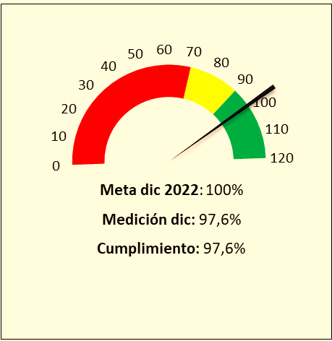

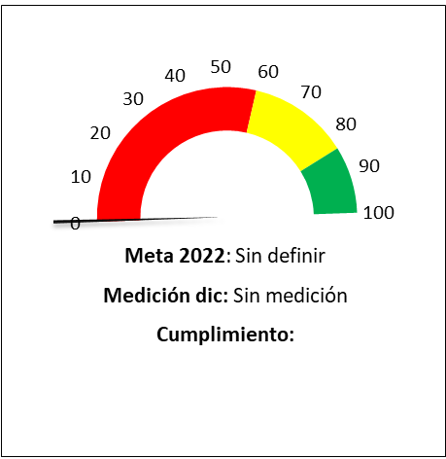
Indicadores
Estratégicos
11
Afianzar el conocimiento sobre el impacto de los productos y servicios de FINAGRO con el fin de efectuar ajustes para cumplir con la propuesta de valor – Cumplimiento: 99,1%
Proyecto Diseño e Implementación de la Metodología para Medición de Impacto – Parte A*
Proyecto Diseño e Implementación de la Metodología para Medición de Impacto – Parte B **
% de Cobertura de Medición de Impacto
  En el proyecto se identificaron 6 entregables, de los cuales 4 fueron finalizados conforme con su planeación y 2 presentan desviación.
  Se adelantó revisión del alcance del proyecto junto con el Patrocinador, determinando la necesidad de un control de cambios el cual será solicitado. Lo anterior, teniendo en cuenta que como entregable del proyecto, actualmente se está generando un informe trimestral y en este momento se encuentran pendientes actividades que dependen de otras áreas, lo cual genera atrasos en el cronograma.
  En el proyecto se identificaron 8 entregables, de los cuales 5 han terminado de acuerdo con lo planeado.
  Durante el mes de diciembre se presentó ante la Junta Directiva la vigencia futura del presupuesto para este proyecto y como resultado se logró la aprobación de los recursos.
  Este indicador se definirá a partir del resultado del proyecto de Diseño e implementación de la metodología para medición de impacto.
*Indicador asociado igualmente al Plan Estratégico Sectorial
** Se registra un cumplimiento del 100% para aquellos indicadores y proyectos que presentaron un cumplimiento igual o superior a dicho valor

Slide 27
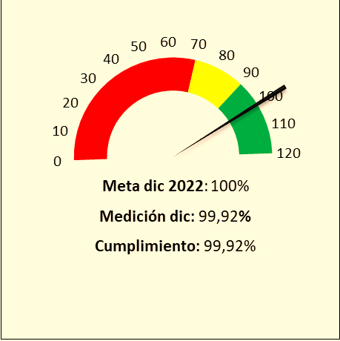
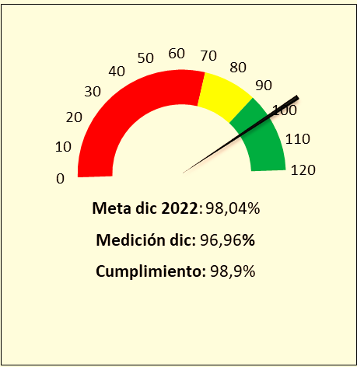
Indicadores
Estratégicos
11
Afianzar el conocimiento sobre el impacto de los productos y servicios de FINAGRO con el fin de efectuar ajustes para cumplir con la propuesta de valor – Cumplimiento: 99,1%
Proyecto
GeoAgro
Proyecto Modificación Tipos de Productor
  En el proyecto se identificaron 42 entregables, de los cuales 41 han sido finalizados y ninguno presenta desviación.
  Durante el mes de diciembre se realizó el sexto mes de soporte y garantía por parte de la UT.
  En el proyecto se identificaron 12 entregables, los cuales 10 fueron finalizados y uno presenta desviación. Conforme a la definición realizada por la Comisión Nacional de Crédito Agropecuario en la sesión del 20 de diciembre, se determinó ampliar la fecha del paso a producción de los desarrollos para el primer día hábil de febrero de 2023. Esta definición generó la necesidad de efectuar la actualización del cronograma de trabajo mediante el correspondiente control de cambios.

Slide 28

Indicadores
Estratégicos
11
Afianzar el conocimiento sobre el impacto de los productos y servicios de FINAGRO con el fin de efectuar ajustes para cumplir con la propuesta de valor – Cumplimiento: 99,1%
Proyecto
Mi Registro Rural
  Con el fin de lograr la implementación de lo dispuesto en el Decreto 405 de 2022, se han desarrollado sesiones entre el Ministerio de Agricultura y Desarrollo Rural y la Gerencia de Tecnología para lograr su entendimiento y posterior implementación del proyecto. Se deberá efectuar la identificación de las áreas que serán impactadas por este proyecto, con el fin de iniciar la identificación y construcción de las correspondientes solicitudes de desarrollo / integración.

Slide 29

Indicadores
Estratégicos
12
Consolidar la cultura y el talento requeridos para el cumplimiento de los retos de la Entidad– Cumplimiento: 91,65%
Nivel de Cultura Obtenido
  Este indicador es de reporte cuatrienal, por lo cual se reporta el resultado de la medición de 2021.
  El resultado obtenido en la medición del año 2017 fue de 1,03 puntos y para el año 2021 fue de 2,00 puntos, ubicándose en un cumplimiento del 66,01% con respecto a la meta establecida. Sin embargo, se logró un avance en todas las dimensiones con un cumplimiento en cada una de estas así: Principios: 64,16%, Liderazgo: 67,13%, Logro: 62,05%, Relacionamiento: 55,15%, Comunicación: 70%, Innovación: 52,41%, Sostenibilidad: 91,48%, Talento: 68,15% y Clientes: 69,58%. Es preciso mencionar que estos cambios normalmente se dan de manera lenta y paulatina y requieren grandes esfuerzos por parte de todos los miembros de la Entidad.
  Dentro de cada uno de los aspectos, se evalúan las dimensiones de Principios, Logro, Liderazgo y Clientes, que se encuentran dentro de los pilares culturales trabajados por la Dirección de Talento Humano los últimos 4 años y que presentaron las puntuaciones más altas dentro de la medición: 2,13, 2,06, 1,92 y 2,31, respectivamente. Lo anterior, es el reflejo del trabajo de formación y capacitación, enfocado al desarrollo de principios basados en los valores corporativos, el desarrollo de competencias para el alcance del logro y el desarrollo de líderes que gestionan sus equipos y tienen claridad de los roles.
  Por otro lado, como oportunidades de mejora se encuentran las dimensiones de Relaciones, Comunicación e Innovación, que son aspectos en los que actualmente la Entidad se encuentra aunando esfuerzos en cuanto a los programas de formación y capacitación y también actualización tecnológica, que permitan mejorar la percepción de los colaboradores en estas áreas.
  Es importante resaltar, que el avance de un punto en la Cultura es un gran logro en este tiempo de Pandemia, ya que este hecho cambió completamente las condiciones de trabajo y hábitos laborales de los colaboradores, por lo cual lograr visualizar un avance en la percepción es de resaltar.
  Si bien, la meta establecida a partir de la medición del 2017 era ambiciosa y se proponía el avance de 2 puntos en la Cultura Organizacional, es importante tener presente que el desplazamiento al trabajo en casa a raíz de la contingencia sanitaria, generó un retraso en el avance de temas importantes, como las relaciones y la comunicación, que se dificultan debido a las nuevas modalidades del desarrollo del trabajo.
  En consecuencia y como parte del proceso de transformación cultural, se espera la aprobación del plan de intervención propuesto por parte de la Alta Dirección.

Slide 30

Indicadores
Estratégicos
12
Consolidar la cultura y el talento requeridos para el cumplimiento de los retos de la Entidad– Cumplimiento: 91,65%
Competencias Organizacionales
  La Dirección de Talento Humano informa que la medición de competencias del año 2022 está programada para ser realizada el primer trimestre del año 2023, una vez finalizadas las evaluaciones se procederá con el envío del reporte del indicador.

Slide 31

Indicadores
Estratégicos
12
Consolidar la cultura y el talento requeridos para el cumplimiento de los retos de la Entidad– Cumplimiento: 91,65%
Proyecto
Sistema de Evaluación de Desempeño
  En el proyecto se identificaron 34 entregables, de los cuales 29 han sido terminados de acuerdo con su planeación y 4 presentan desviación.
  Para el entregable “Intervención Proceso Gestión de Servicios e Infraestructura TIC”, se definió por parte de la Dirección de Operaciones Tecnológicas iniciar su reporte en septiembre de 2021, sin embargo, al corte de diciembre de 2022 no se ha recibido la información correspondiente. Se manifestó por parte de dicha dirección, que actualmente continúan en la revisión y ajuste de los perfiles de cargo y en la reasignación de roles y funciones de los colaboradores del área, lo que conlleva a que los indicadores construidos anteriormente, deban ser reevaluados y ajustados a los nuevos perfiles definidos.
  En cuanto a las intervenciones de las Vicepresidencias de Garantías y Financiera, se ha avanzado en la identificación inicial de los posibles indicadores a medir. Para el caso de la Vicepresidencia Financiera, se cuenta con la validación de los nuevos indicadores de proceso. A partir de esto, se continuará con la definición del siguiente nivel de indicadores. se espera su finalización en enero de 2022.
  En cuanto a la intervención del proceso de Gestión del Sistema Normativo, se inició la construcción de los indicadores en la última semana de julio, presentándose un desplazamiento en su inicio. Se tiene programado finalizar esta intervención en enero de 2023, debido a la baja disponibilidad para adelantar el ejercicio, por otras prioridades que ha tenido que desarrollar la Secretaría General.
  Se finalizó la intervención en la Gerencia de Investigaciones Económicas, con la identificación y construcción de los indicadores a nivel de proceso y de cargo, se espera su primer reporte a partir de enero de 2023.
  En lo referente al entregable asociado al modelo de gobernabilidad para este tipo de indicadores, se cuenta con la propuesta para efectuar dicha gestión, la cual deberá socializarse en enero de 2023 y posteriormente realizar los correspondientes ajustes en el procedimiento THU-PRO-002 Evaluación de Desempeño y Competencias.

Slide 32


Indicadores Plan Marco de Implementación
Diciembre 2022

Slide 33






Indicadores Plan Marco
de Implementación
A.455 % de Hectáreas con Seguro de Cosecha Subsidiado para la Producción de la Economía Campesina, Familiar y Comunitaria *
A.455P % de Hectáreas con Seguro de Cosecha Subsidiado para la Producción de la Economía Campesina, Familiar y Comunitaria en Municipios PDET *
A.87 Productores Rurales con Cartera Vencida que Cuentan con Acompañamiento en el Uso de los Mecanismos de Normalización de Cartera *
A.87P Productores Rurales con Cartera Vencida que Cuentan con Acompañamiento en el Uso de los Mecanismos de Normalización de Cartera en Municipios PDET *
A.G.18 % de Mujeres que Obtuvieron el Crédito Blando *
A.G.5 % de mujeres que acceden a líneas de crédito especial para la compra de tierras *
* Se registra un cumplimiento del 100% para aquellos indicadores y proyectos que presentaron un cumplimiento igual o superior a dicho valor.

Slide 34


Indicadores PND y PES
Diciembre 2022

Slide 35



Indicadores
PND y PES
Operaciones de crédito en actividades no agropecuarias de FINAGRO *
Participación de mujeres rurales dentro de las operaciones de crédito agropecuario y rural *
Hectáreas con Seguro Agropecuario *
  Responde al Plan Nacional de Desarrollo y al Plan Estratégico Sectorial.
  Responde al Plan Nacional de Desarrollo.
  Responde al Plan Nacional de Desarrollo y al Plan Estratégico Sectorial.
* Se registra un cumplimiento del 100% para aquellos indicadores y proyectos que presentaron un cumplimiento igual o superior a dicho valor.

Slide 36


Indicadores
PND y PES
Índice de Desempeño Sectorial *
Instrumentos Implementados y Operando *
  Responde al Plan Estratégico Sectorial.
  Para la vigencia 2021, FINAGRO obtuvo una puntuación del Índice de Desempeño Institucional de 77,8 (la meta para el cuatrienio es incrementar 10 puntos, es decir 2,5 puntos anuales, por lo que la meta para 2021 equivale a 77,2, partiendo del resultado de 2018, el cual fue 69,7 puntos).
  Frente a la medición de 2020, Finagro tuvo un incremento de 5,5 puntos, esto debido al cumplimiento de los planes de acción establecidos por la Entidad y el trabajo articulado entre las diferentes áreas.
  Responde al Plan Estratégico Sectorial.
  De acuerdo con el Plan Estratégico Sectorial 2019 - 2022, la meta para el cuatrenio corresponde a 4 instrumentos implementados, por lo cual se mide el cumplimiento al corte anual, y se toma como meta para cada año la implementación de 1 instrumento.
  En 2019 se desarrollaron dos instrumentos, el seguro paramétrico para la caficultura con Seguros Bolívar y el Seguro inclusivo para la actividad agropecuaria y rural con Bancamía, en el 2020 se implementaron 3 instrumentos: Línea para la financiación de fuentes de energía no convencionales, Fondo de Inversión Colectiva e Inversión Socio Gestor y en el 2022 culminó la implementación del instrumento Crowdfunding, por lo cual se han implementado 6 de los 4 instrumentos establecidos como meta para el cuatrienio (la meta a 2022 es 4).
* Se registra un cumplimiento del 100% para aquellos indicadores y proyectos que presentaron un cumplimiento igual o superior a dicho valor.

Slide 37


